Slide 1
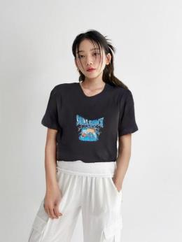
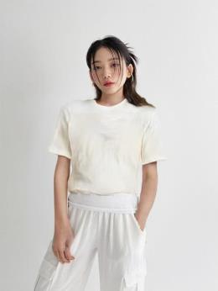
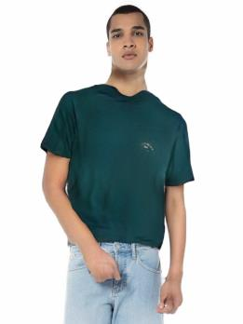
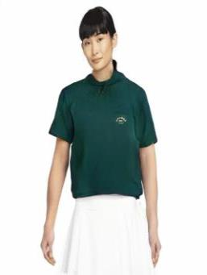
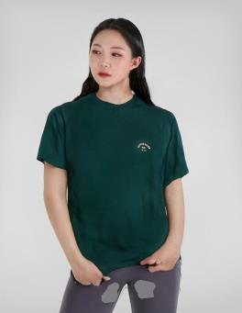
Try On Net 발표자료 (230914)
VITON-HD를 통한 가상시착 사이트

Slide 2

시스템 구성
:

Slide 3
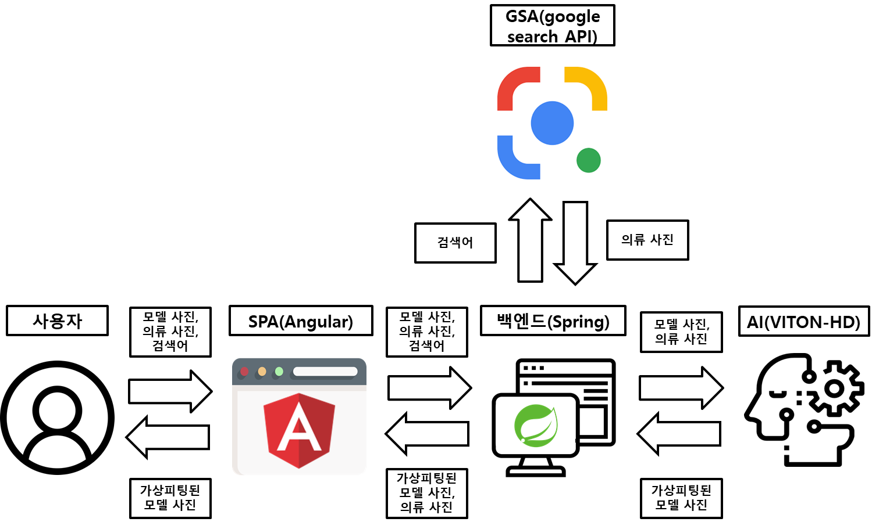
시스템 개요도

Slide 4
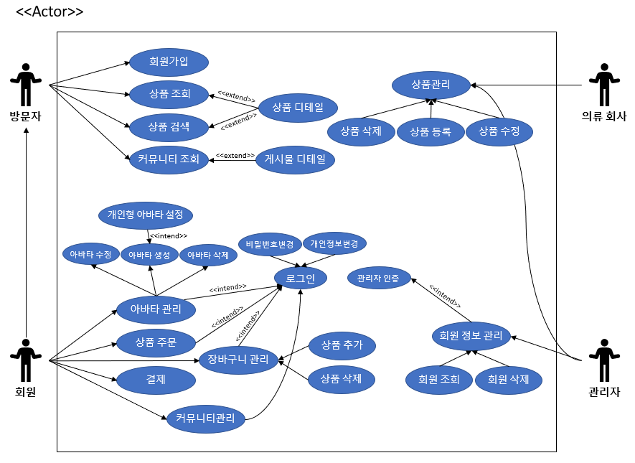
유스 케이스 다이어그램
Notes:
논쟁점:
1. 생성 부분을 앞에 두고 그 다음 수정/삭제를 넣어야하는가?

Slide 5
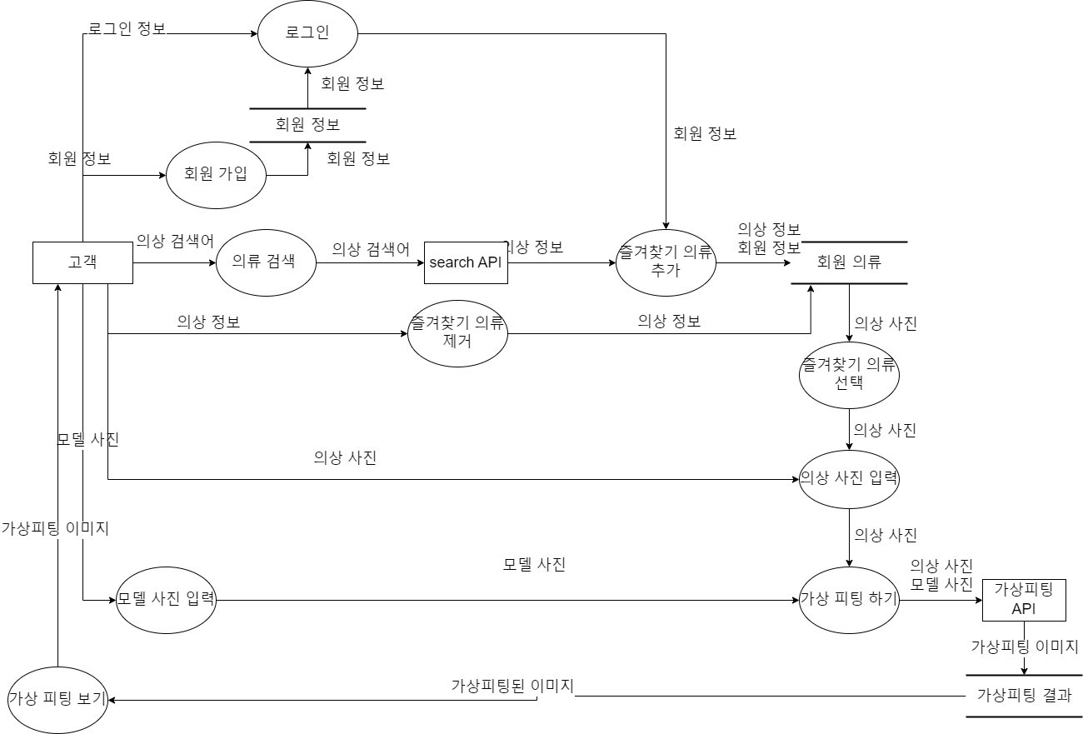
데이터 플로우 다이어그램
Notes:
논쟁점:
1. 생성 부분을 앞에 두고 그 다음 수정/삭제를 넣어야하는가?

Slide 6
간트 차트
:

Slide 7
백엔드 | 계획 시작 | 실행 기간
프론트 구성 | 1 | 2
프레임 워크, API 설정 | 3 | 2
백엔드 개발 | 5 | 21
DB연동, 관리 | 26 | 4
서버 구동 및 호스팅 | 30 | 3
인공지능 | 계획 시작 | 실행 기간
인공지능 수학 학습 | 1 | 1
알고리즘 선정 | 2 | 1
데이터셋 마련 | 3 | 4
인공지능 테스트 | 7 | 16
모델링 | 계획 시작 | 실행 기간
아바타 모델링 | 1 | 12
의류 모델 | 13 | 20
수정 및 테스트 | 33 | 3
렌더링 | 계획 시작 | 실행 기간
렌더링 학습 | 23 | 3
렌더링 개발 | 26 | 8
렌더링 테스트 | 34 | 2

Slide 8
백엔드 | 1 | 2 | 3 | 4 | 5 | 6 | 7 | 8 | 9 | 10 | 11 | 12 | 13 | 14 | 15 | 16 | 17 | 18 | 19 | 20 | 21 | 22 | 23 | 24 | 25 | 26 | 27 | 28 | 29 | 30 | 31 | 32 | 33 | 34 | 35 | 36 | 37 | 38
프론트 구성
프레임 워크, API 설정
백엔드 개발
DB연동, 관리
서버 구동 및 호스팅
모델링 | 1 | 2 | 3 | 4 | 5 | 6 | 7 | 8 | 9 | 10 | 11 | 12 | 13 | 14 | 15 | 16 | 17 | 18 | 19 | 20 | 21 | 22 | 23 | 24 | 25 | 26 | 27 | 28 | 29 | 30 | 31 | 32 | 33 | 34 | 35 | 36 | 37 | 38
아바타 신체 모델링
아바타 의류 모델링
수정 및 변경 기간

Slide 9
인공지능 | 1 | 2 | 3 | 4 | 5 | 6 | 7 | 8 | 9 | 10 | 11 | 12 | 13 | 14 | 15 | 16 | 17 | 18 | 19 | 20 | 21 | 22 | 23 | 24 | 25 | 26 | 27 | 28 | 29 | 30 | 31 | 32 | 33 | 34 | 35 | 36 | 37 | 38
인공지능 수학 학습
알고리즘 선정
데이터 수집
인공지능 테스트
렌더링 | 1 | 2 | 3 | 4 | 5 | 6 | 7 | 8 | 9 | 10 | 11 | 12 | 13 | 14 | 15 | 16 | 17 | 18 | 19 | 20 | 21 | 22 | 23 | 24 | 25 | 26 | 27 | 28 | 29 | 30 | 31 | 32 | 33 | 34 | 35 | 36 | 37 | 38
렌더링 학습
렌더링 개발
렌더링 테스트

Slide 10
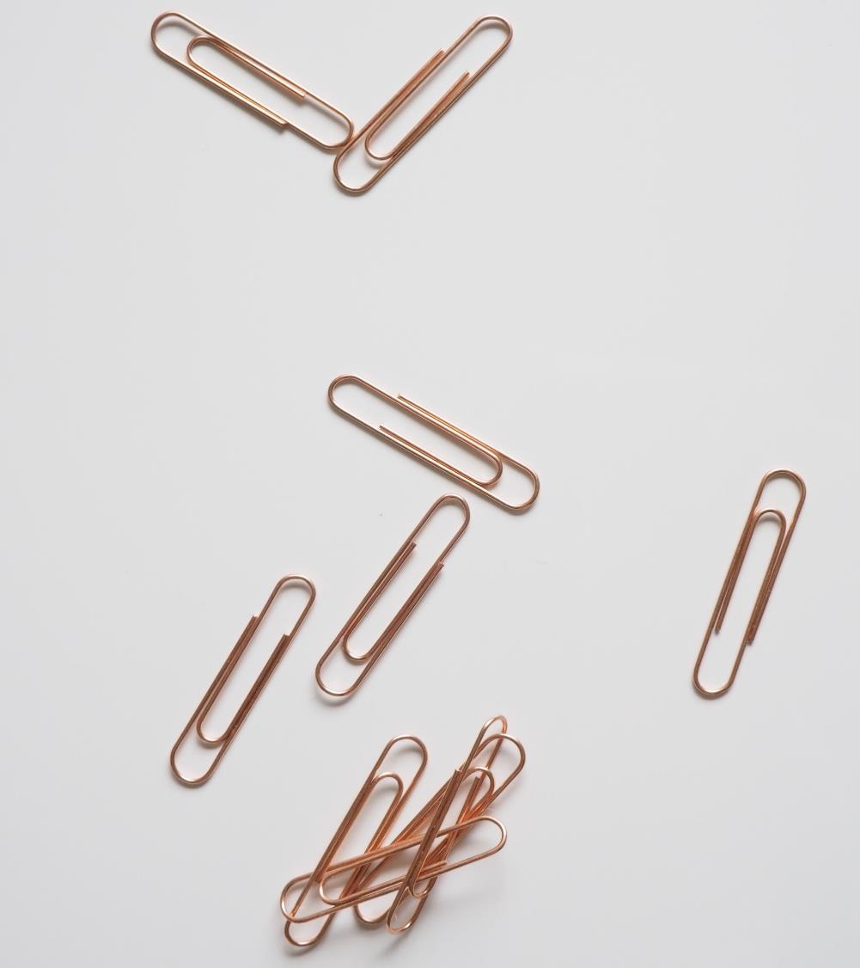
지난주에 한 내용
: 기존 프론트엔드 UI 재구성, 메인페이지 디자인 틀 구성 , 회원가입 및 로그인 연동, 개인별 옷장 기능 구현

Slide 11
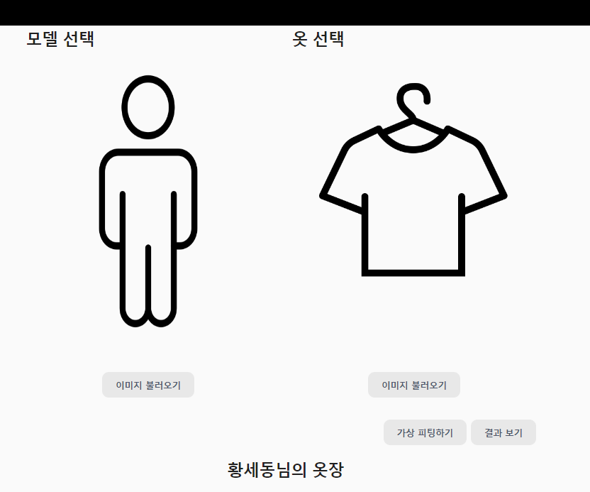
미리보기 이미지와 같은 UI적 요소 추가
버튼과 같은, 디자인 양식 통일화

Slide 12
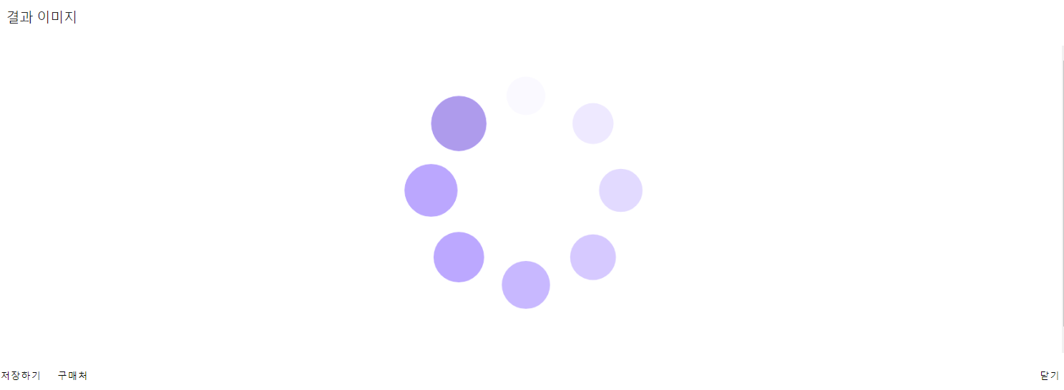
대기 상황과 같은 예외 상황 처리 로직 구현중

Slide 13
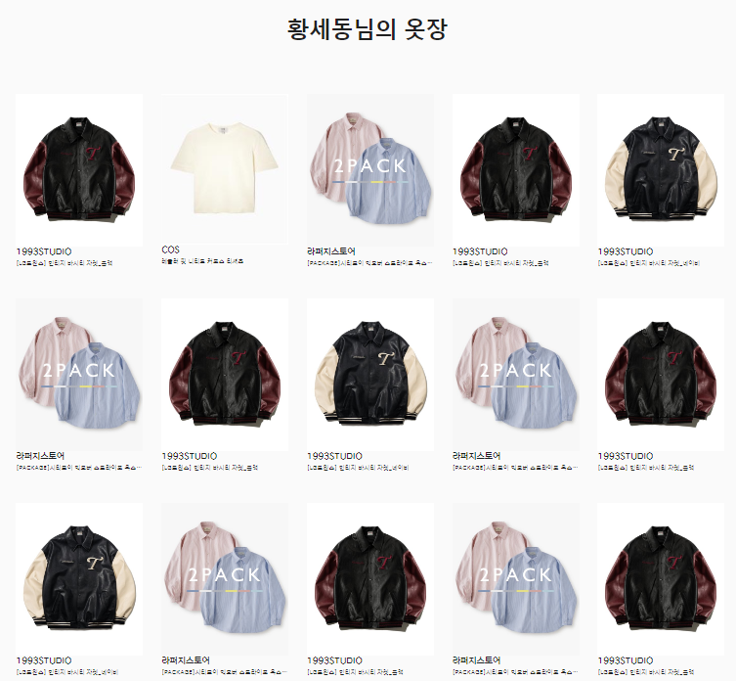
카테고리 보기의 디자인과 같이 다양한 디자인 개선

Slide 14
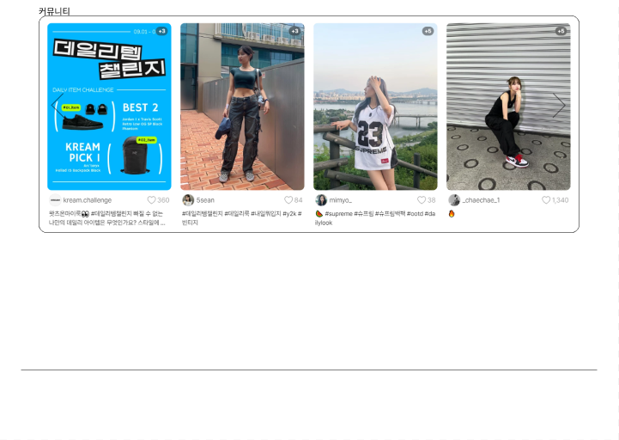
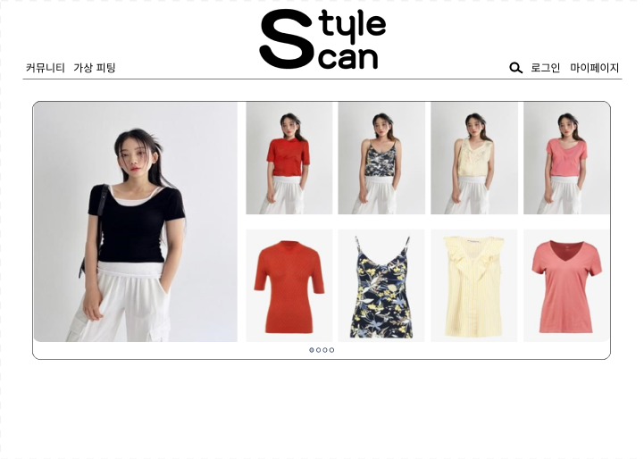
메인 페이지 디자인 작업

Slide 15
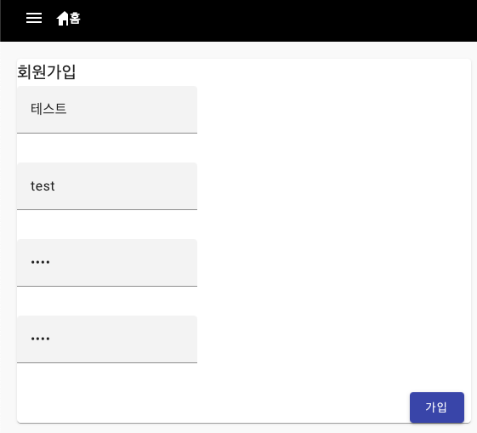
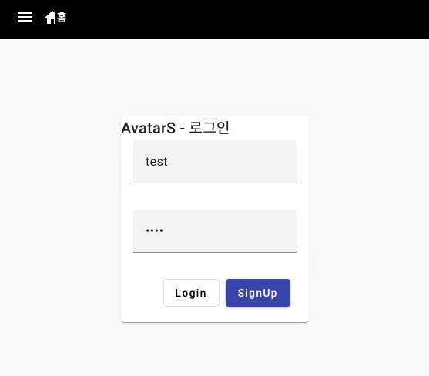
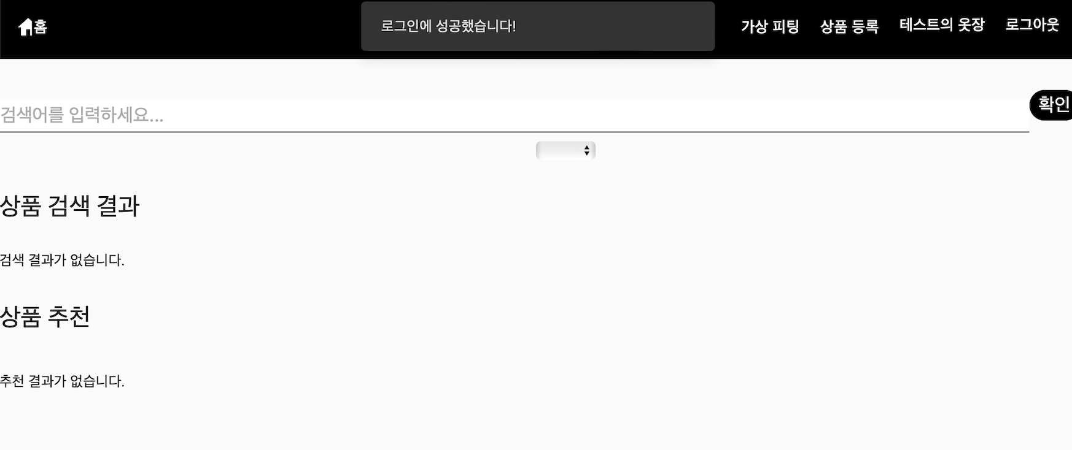
1
2
[회원가입 및 로그인 기존 구현 내용으로 추가]
[로그인 성공 화면]
로그인 성공 여부 팝업으로 노출
＇username’의 옷장 섹션 구현
→ 옷장 리스트 확인 창으로 연결
개인별 옷장 기능이용을 위해 로그인 서비스 재도입
계정 내역은 로컬 DB에 ‘user’ 테이블에 저장

Slide 16
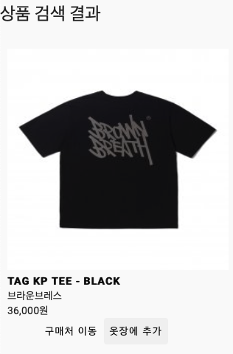
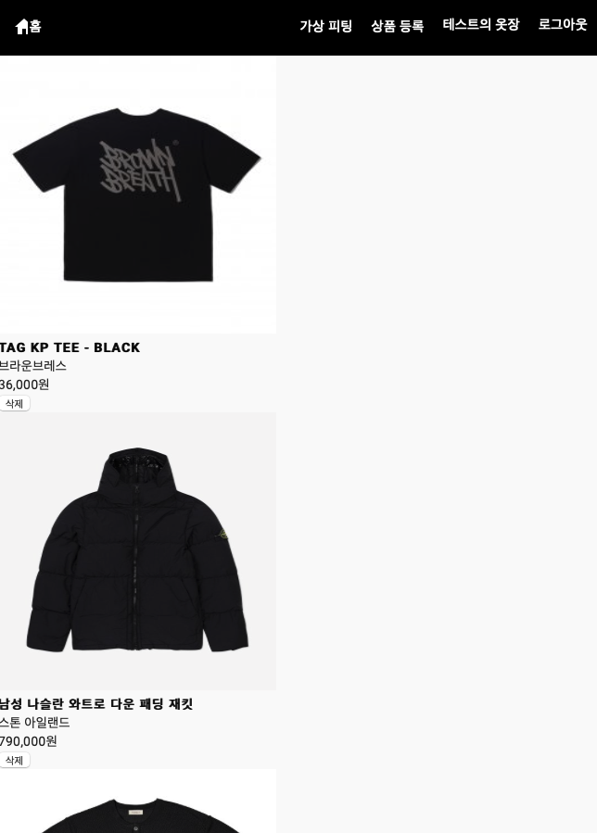
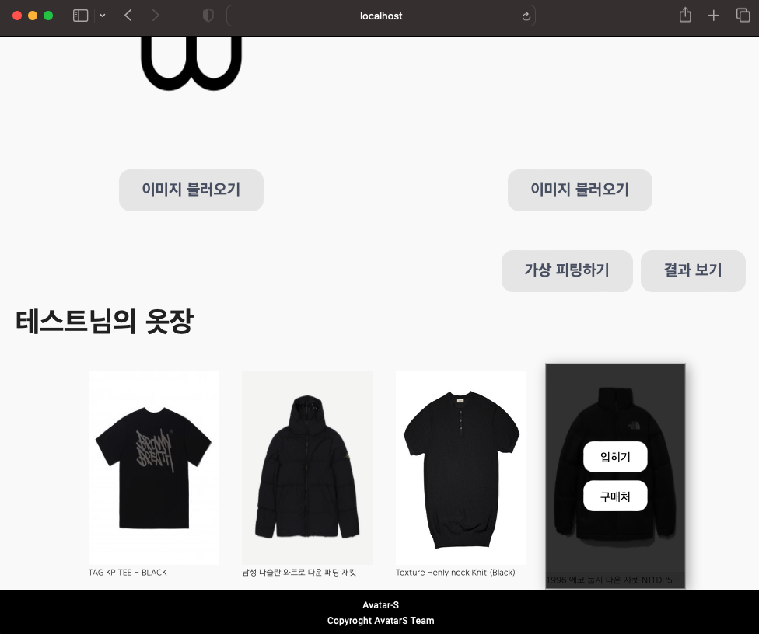
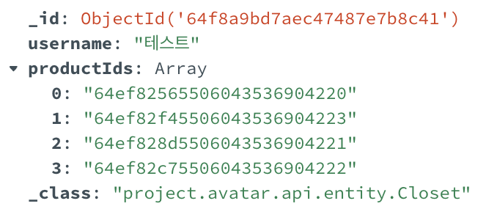
[’username’의 옷장 페이지]
css는 아직 미완성 상태
[로그인이 반영 된 가상피팅 페이지]
개인 옷장에 추가 메서드 구현 완료
user는 로그인을 한다.
user는 상품 검색 후 맘에 드는 상품을 추가하기를 누른다.
추가하기를 누르게 되면 product table에서 _id 부분만 closet table의 username, productIds에 리스트 형태로 저장된다
productIds의 _id 들이 product table과 연결되어 상품의 정보를 불러온다
[closet Table]

Slide 17
이번주에 한 내용
: 커뮤니티 기능 구현, 디자인, 반응형 디자인 수정
호스팅 시도 및 방안 마련

Slide 18
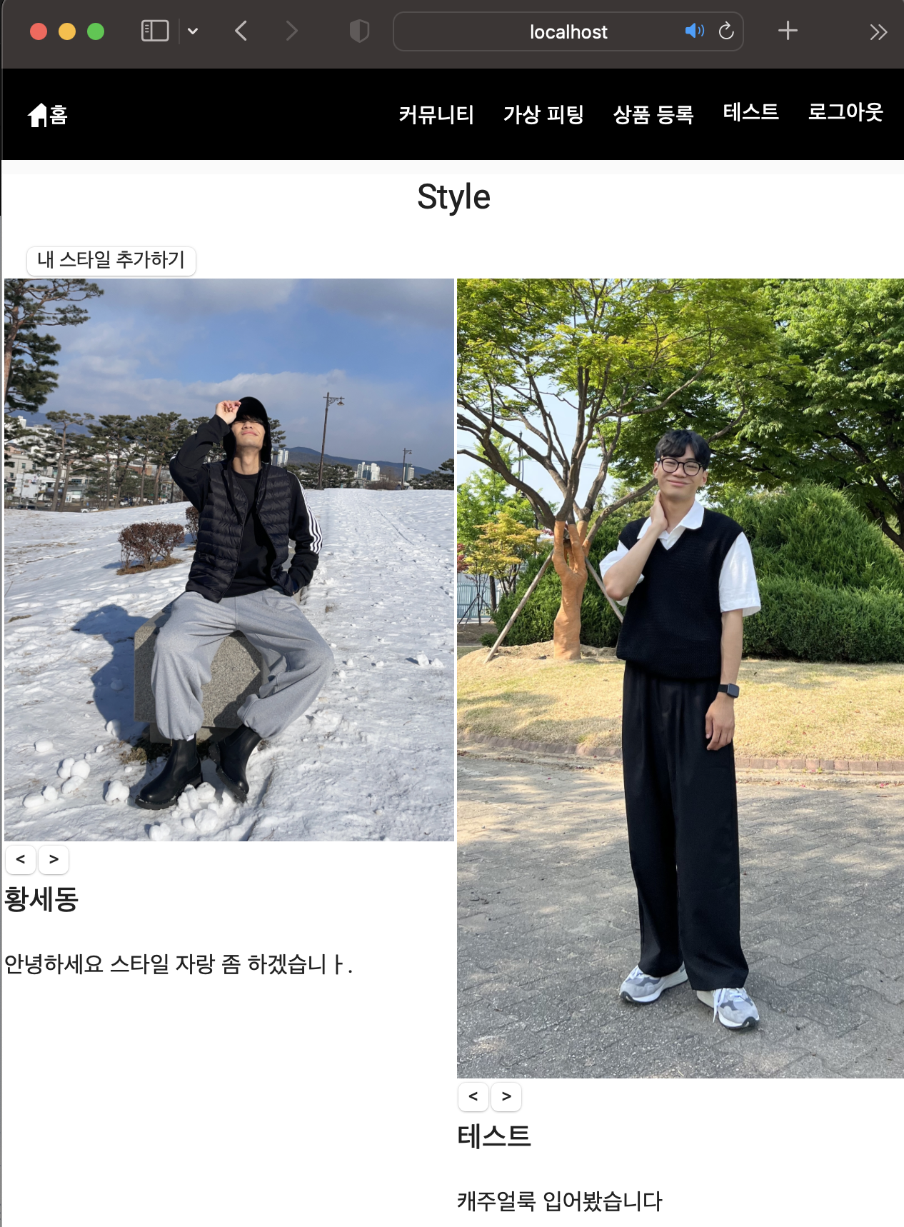
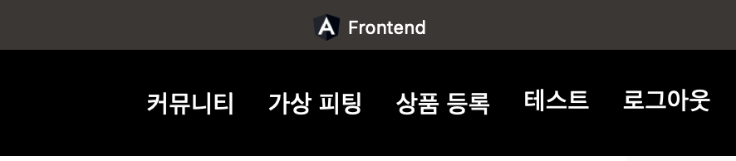
[header “커뮤니티” 추가]
작성자명
내용
[localhost:4200/community]
[커뮤니티 헤더 연결]

Slide 19
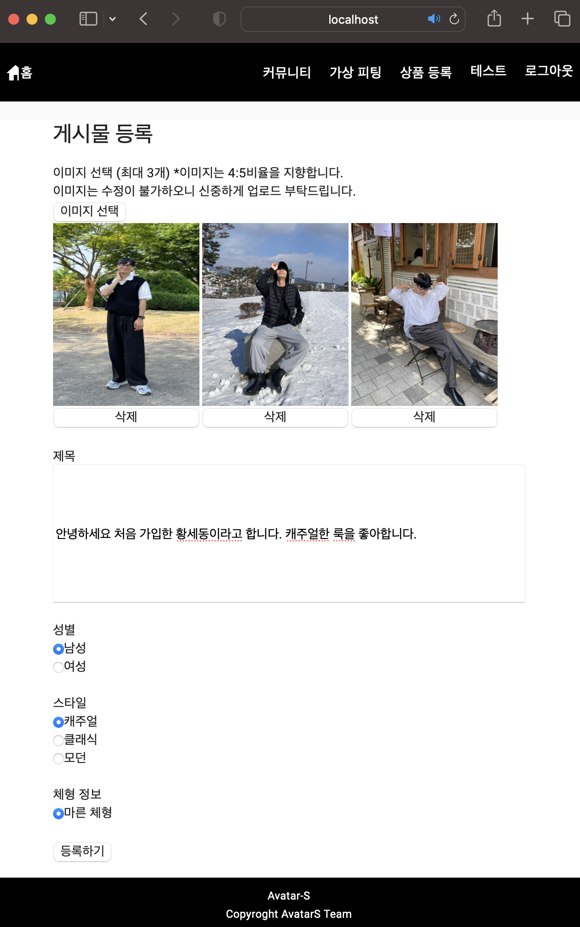
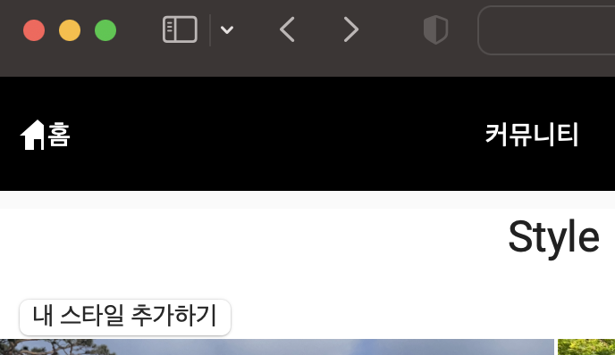
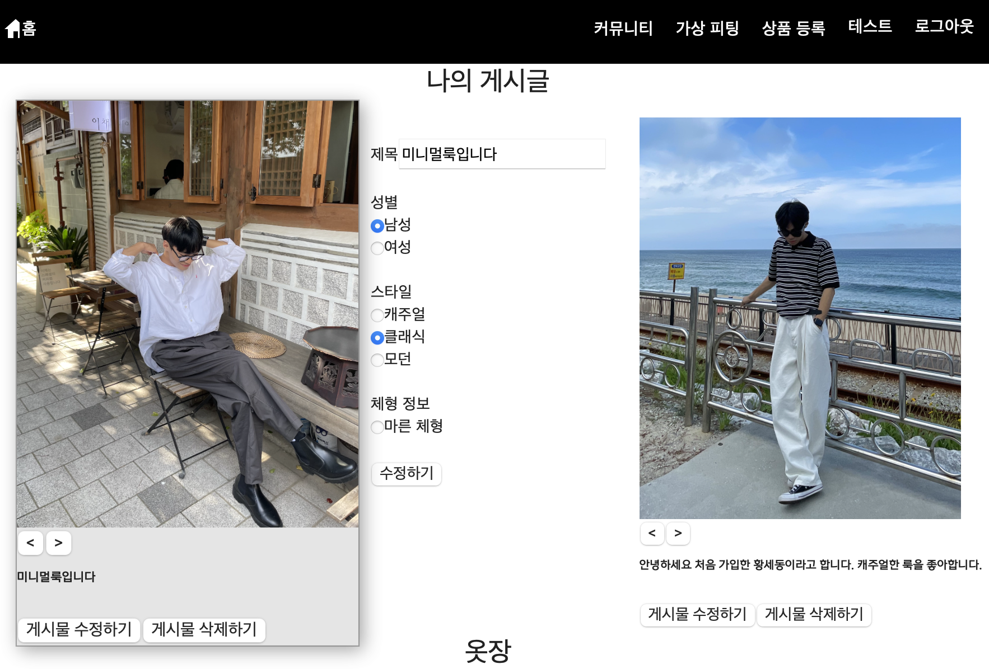
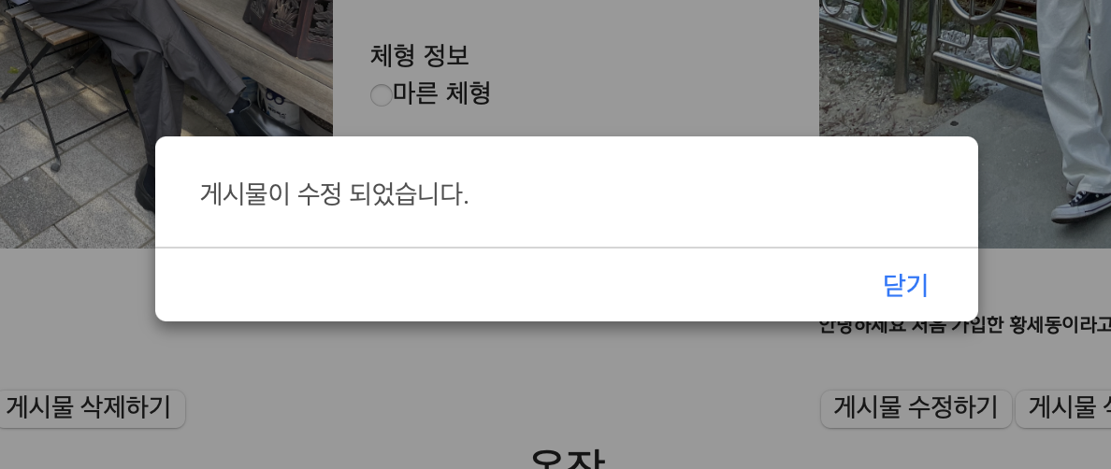
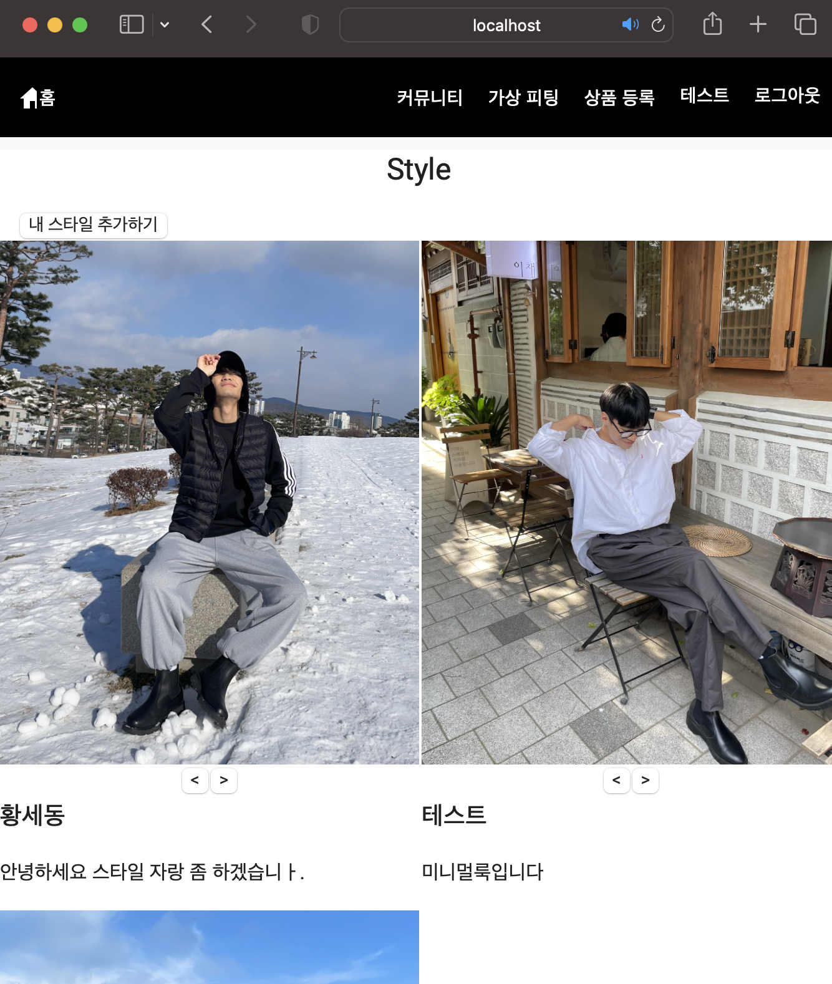
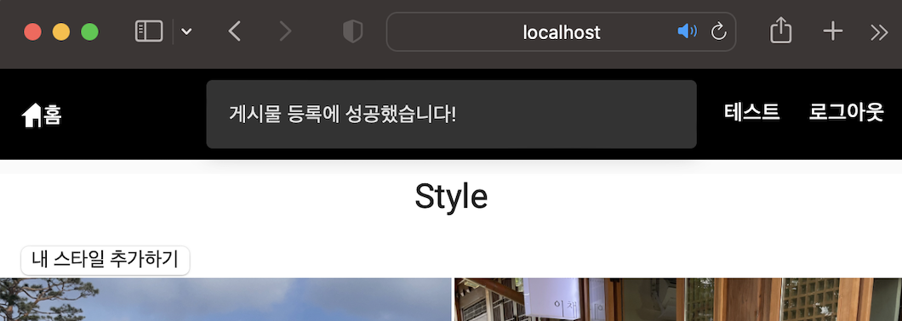
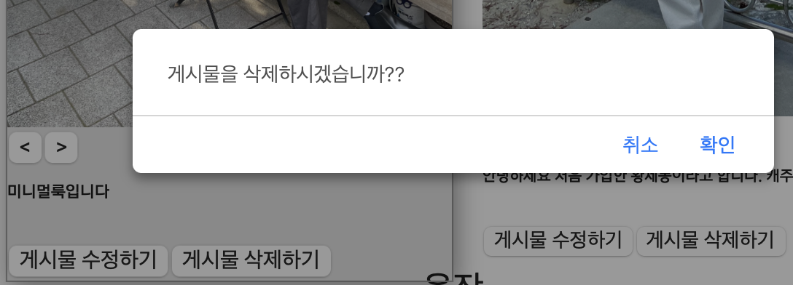
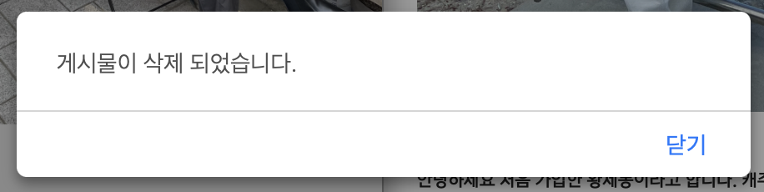
[Create]
[Update 기능]
[게시물 등록 성공 알림]
[/post]
[커뮤니티 메인 페이지 - 모든 게시물 Read(최신 순)]
[Delete 기능]
[커뮤니티 구현 - CRUD]

Slide 20
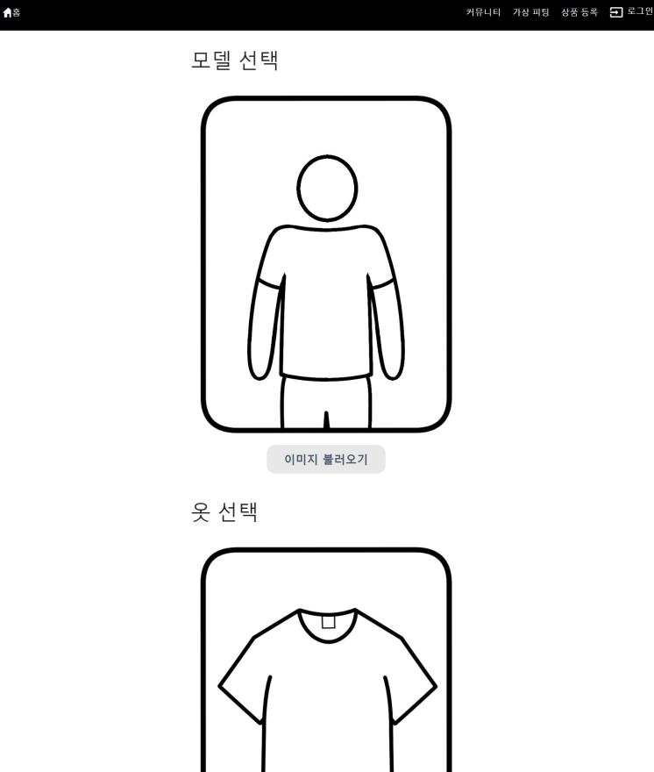
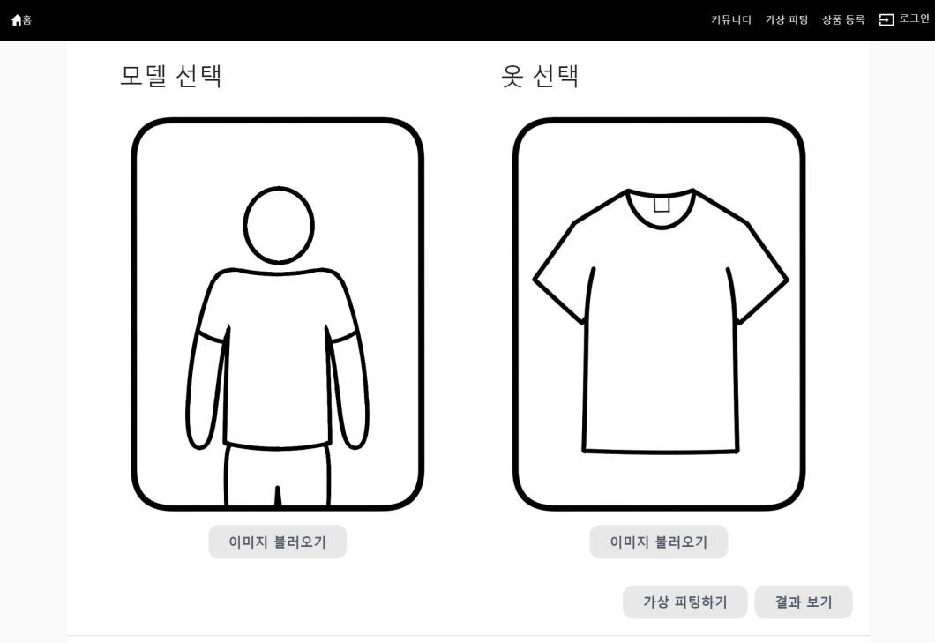
반응형으로 디자인 작업 진행 및 아이콘과 같은 디자인 요소 제작

Slide 21


AI 서버를 돌릴 경우, GPU를 사용한 호스팅이 유료(한달 약 100만원 내외)
직접 도매인 구매, 호스팅 하는 방법을 고려
AI 서버만 돌리기
AI & 전체(백,프론트)를 돌리는 방법
서버에 작동 시킬 수 있도록 AI 서버 측 코드 연동

Slide 22
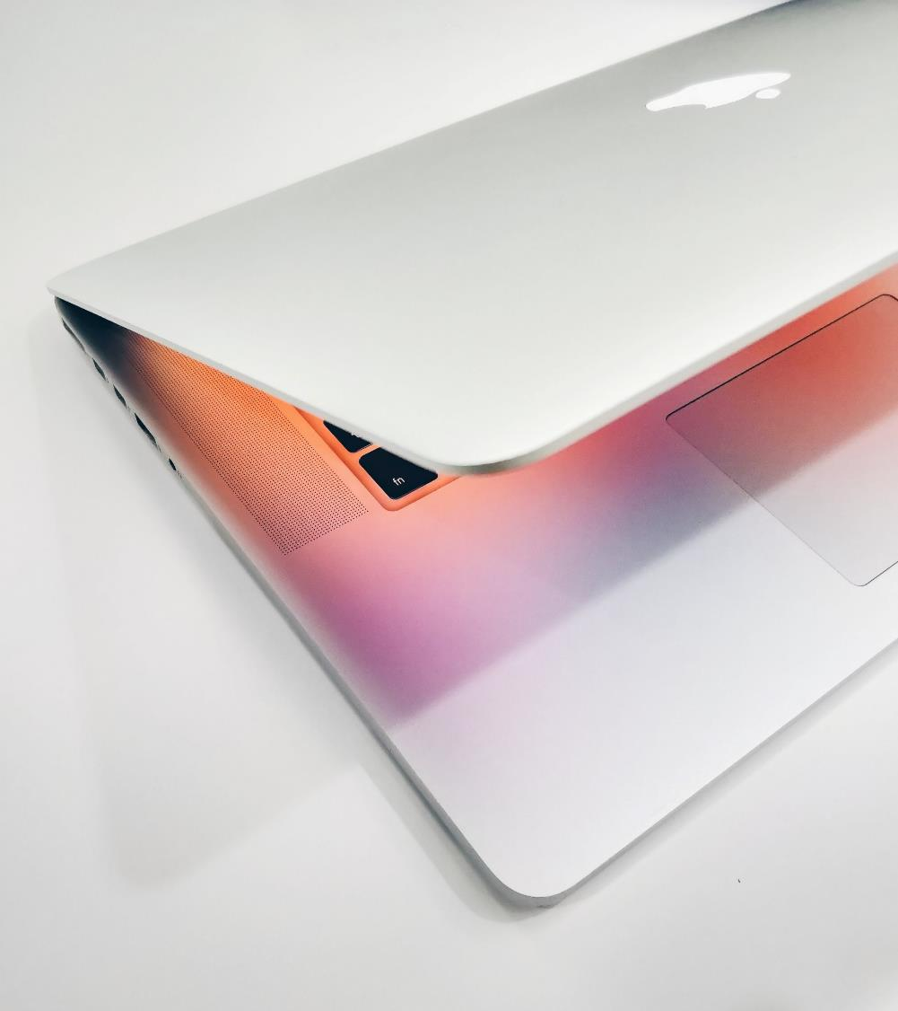
다음주에 할 내용

Slide 23
다음주
다음주 작업 예정 내용
1
프론트 엔드
: 2D fitting 페이지 구현, 메인 페이지 제작 완성
2
백엔드
: 2D fitting API 구현
1
AI
:

Slide 24
현재까지 진행 상황
:

Slide 25
0주차 (~1/11) | 아이디어 도출 작업 (브레인 스토밍 브레인 라이팅 TRIZ 기법) 페이지 기능, 페이지 우선순위 정의 툴선정 프로세스 선정 밴치마킹 설문조사
1주차 (~1/12) | 설계 회의
2주차 (~1/26) | 설계 회의 및 프로젝트 계획서 작성
3주차 (~2/2) | 백&프론트 프레임 선정, AI 학습 위한 데이터 전처리, 렌더링 툴을 통한 실습 학습, 모델링 툴 및 샘플 학습
4주차(~2/9) | 인공지능 인식을 위한 배경 제거 작업, 샘플을 통한 데이터 모델링 학습, 기초 페이지 및 최초 페이지 플로우 선정 작업
5주차(~2/16) | 배경 알파값 제거, 모델링 작업 전 스케치 작업 및 조율, 백엔드(API 개발) 및 프론트 엔드 추가 작업
6주차(~2/23) | 머리 모델링 작업, 옷 세부 모델링 프로그램 설치 및 예제 사용, 마이페이지 샘플 작성, 데이터베이스 관련 스프링 내용 학습, User API 디버깅, 정보구조도 작성
7주차(~3/2) | 머리 모델링 작업, 옷 세부 모델링 프로그램 설치 및 예제 사용, 마이페이지 샘플 작성, 데이터베이스 관련 스프링 내용 학습, User API 디버깅, 정보구조도 작성, 코랩을 통한 Cycle Gan 학습
8주차(~3/9) | 머리 모델링 작업, 옷 세부 모델링 프로그램 설치 및 예제 사용, 마이페이지 샘플 작성, 데이터베이스 관련 스프링 내용 학습, User API 디버깅, 정보구조도 작성, 코랩을 통한 Cycle Gan 학습
Notes:
주차 기준 : 회의 횟수 기준

Slide 26
9주차(~3/16) | 머리 모델링 작업, 옷 세부 모델링 프로그램 설치 및 예제 사용, 마이페이지 샘플 작성, 데이터베이스 관련 스프링 내용 학습, User API 디버깅, 정보구조도 작성, 코랩을 통한 Cycle Gan 학습
10주차(~3/23) | : frontend 메인 틀 작업, 상품 Schema 구성 및 DB 업데이트, pix2pix 학습 및 인풋 데이터 입력 및 정렬, AI를 위한 옷 샘플링 작업
11주차(~3/30) | : 데이터베이스 상품 스키마 API 구성, 몸통 모델링, 마야 .glft 저장 작업, training Dataset 제작 및 분류
12주차(~4/6) | :몸통 모델링, 프론트&백엔드 통신 미디어타입 관련 디버깅, training Dataset 제작 및 분류 ,rembg 모델 u2net_cloth_segfh (옷 검출의 효과적인 모델) 변경
13주차(~4/13) | :아바타 페이지, 메인 페이지 프로토 구현 및 DB 디버깅, 몸통 모델링, 옷 피팅 샘플 작업, 렌더링 연동, training셋 제작
14~16주차(~5/4) | :주요 작업 시퀀스 다이어그램 작성, 렌더러 웹 연동, pix2pix 코랩을 통해 우리 데이터 아웃풋을 구하기 위한 변형 및 현재 오류 해결 방법 색인, 확장자 에러 디버깅, 3D 셰이프 학습
17주차(~5/10) | :과정 축소 및 추후 계획 수립
Notes:
주차 기준 : 회의 횟수 기준

Slide 27
18주차(~5/17) | 바지 샘플 모델링, 인풋 아웃풋 데이터셋 제작, pix2pix 인공지능 구성
19주차(~5/24) | 반바지 샘플 모델링, 인풋 아웃풋 데이터셋 제작, 데이터셋 증폭 알고리즘 구성, 하이퍼파라미터 최적화
20주차
21주차
22주차
23주차 | 시나리오 페이지 제작, Google Vision API 연동, Stylegan1,2,3, ACGPN, gc GAN 등 모델 조사 및 학습, PF-AFN 환경 설정 및 테스팅 과정 진행
24주차
25주차
Notes:
주차 기준 : 회의 횟수 기준

Slide 28
26주차
27주차
28주차
29주차
30주차
31주차
32주차
33주차
Notes:
주차 기준 : 회의 횟수 기준

